Slide 1
NCS능력단위평가 결과물제출
능력단위명 | 애플리케이션배포
성 명 | 이채윤
제출일자 | 2022-01-13
안양이젠아카데미컴퓨터학원

Slide 2
Project_ottogi
이채윤 https://ottogi.vercel.app

Slide 3
00. 목차
1. 프로젝트 대상 선정 및 분석
- 프로젝트 대상 선정
- 분석(페르소나, SWOT 분석)
- 구조 파악
2. 기초 자료 및 가이드라인 제작
- 스케치
- 가이드라인
- 프로토타입
3. 코딩
- 가이드라인
- 코드 설명(주요 기능)
- 보완사항

Slide 4
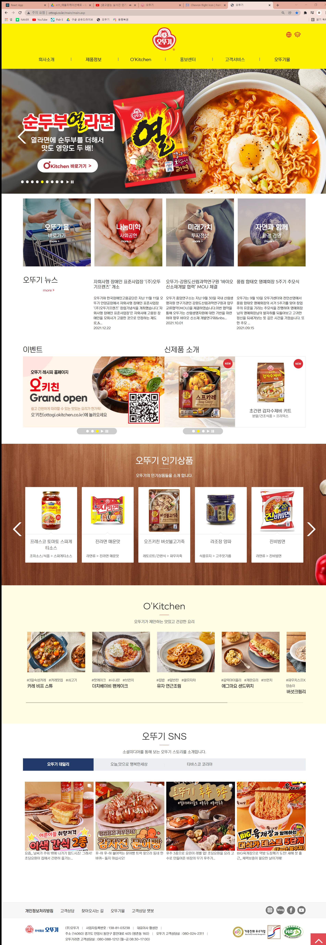
1-1. 프로젝트 대상 선정
- 대 상 기 업 : 오뚜기
- 홈페이지 주소 : http://www.ottogi.co.kr/main/main.asp
- 선 정 이 유 : 신뢰의 이미지에 맞게 단정한 홈페이지로 재구성하고자 선정

Slide 5


1-2. 홈페이지 분석 - 페르소나
이름 : 임솔이
나이 : 23살
상황 : 취업준비를 위해 기업분석차 홈페이지에 방문한다.
정보를 찾기위해 살펴보던 중
다양한 색상에 집중하는데에 어려움을 느꼈다.
이름 : 김한수
나이 : 27살
상황 : 취업준비를 위해 기업분석차 홈페이지에 방문한다.
정보를 찾기위해 살펴보던 중
세분화된 메뉴에 무엇부터 살펴야할지 막막했다.

Slide 6
1-2. 홈페이지 분석 - SWOT 분석
S - 강점
메인상품과 광고가 크게 강조된다.
W - 약점
색상이 다양하게 사용되어 시선이 분산된다.
메뉴가 세분화되어있어 접근하기 다소 어렵다.
T - 위협
O - 기회
메인외의 요소가 부각되지않는다.
복잡한 기능이 없어 쉽게 이용할 수 있다.

Slide 7
1-2. 홈페이지 분석 - 분석결과
- 색상이 다양해 컨텐츠(상품)에 집중하기 어려움
- 메뉴가 상세히 나눠져있어 접근하기 번거롭고 어려움
보완할 사항
- 기업의 색상(yellow, red, blue)을 메인으로 디자인 구상
- 메뉴를 단순화하여 선택의 폭을 좁혀 접근하기 쉽도록 수정
보완방법

Slide 8

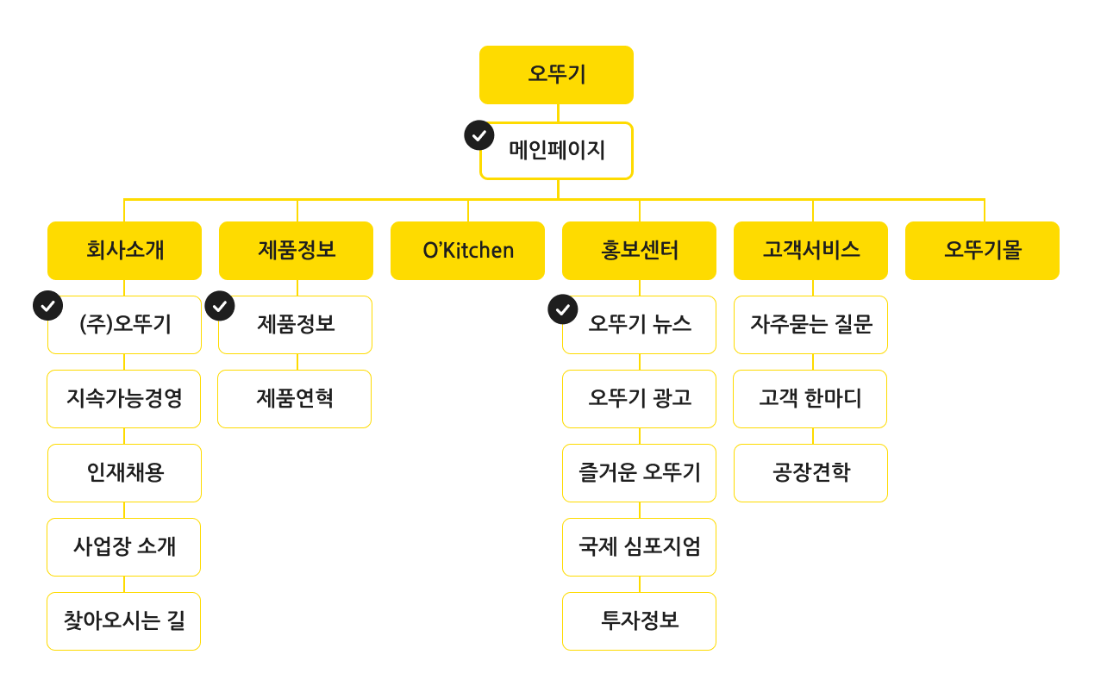
1-3. 홈페이지 구조 파악
제작한 페이지

Slide 9
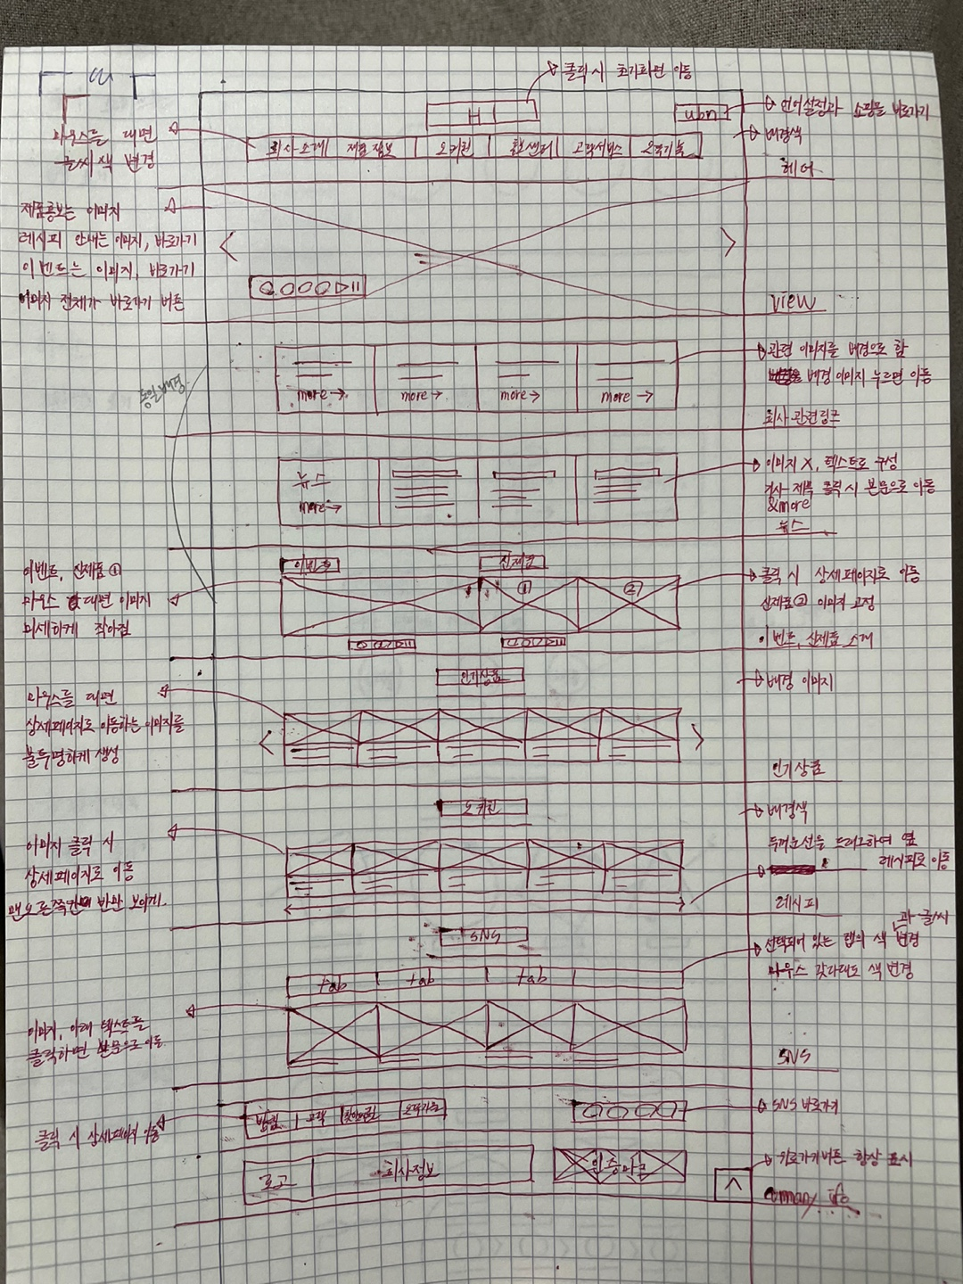
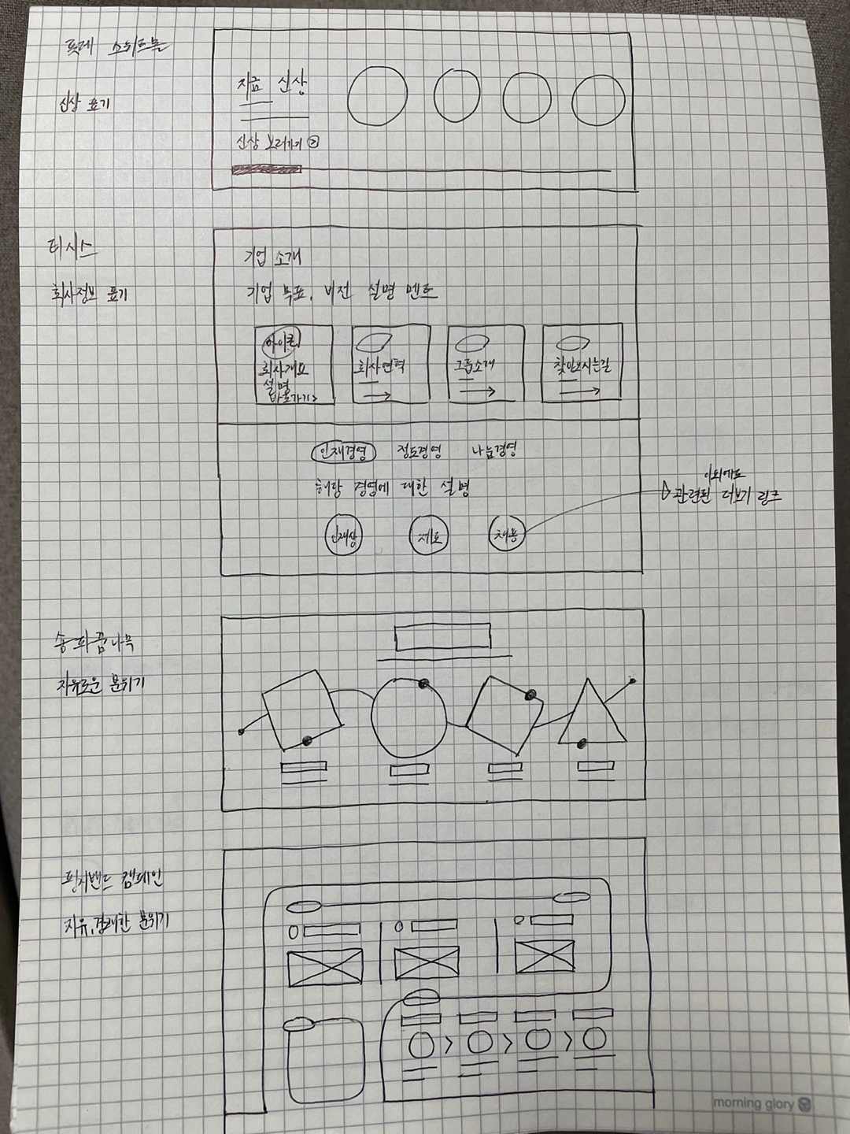
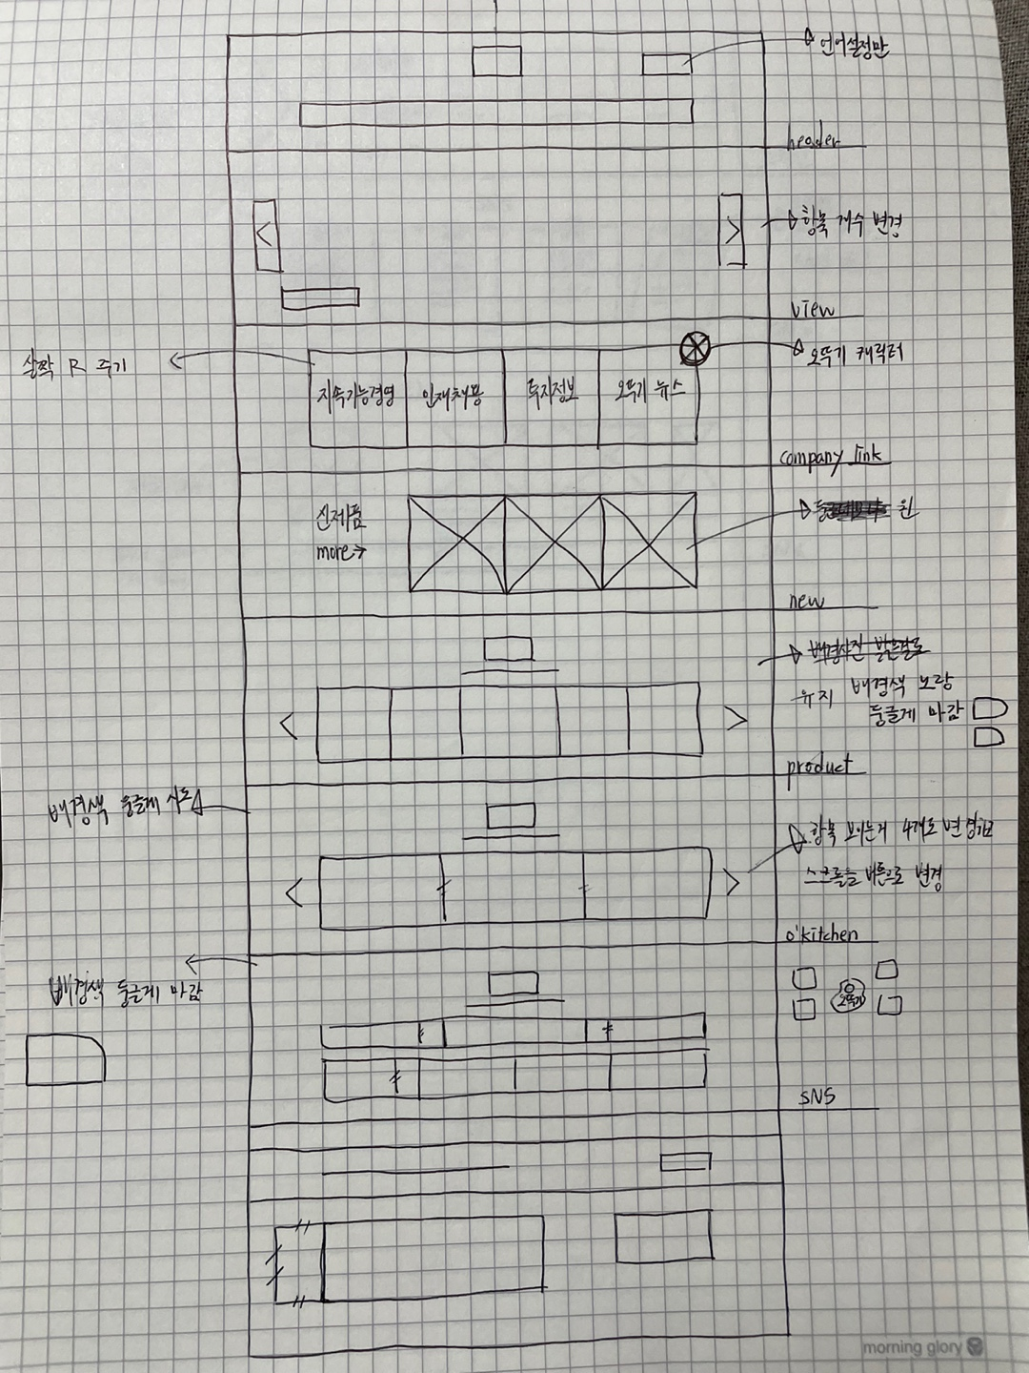
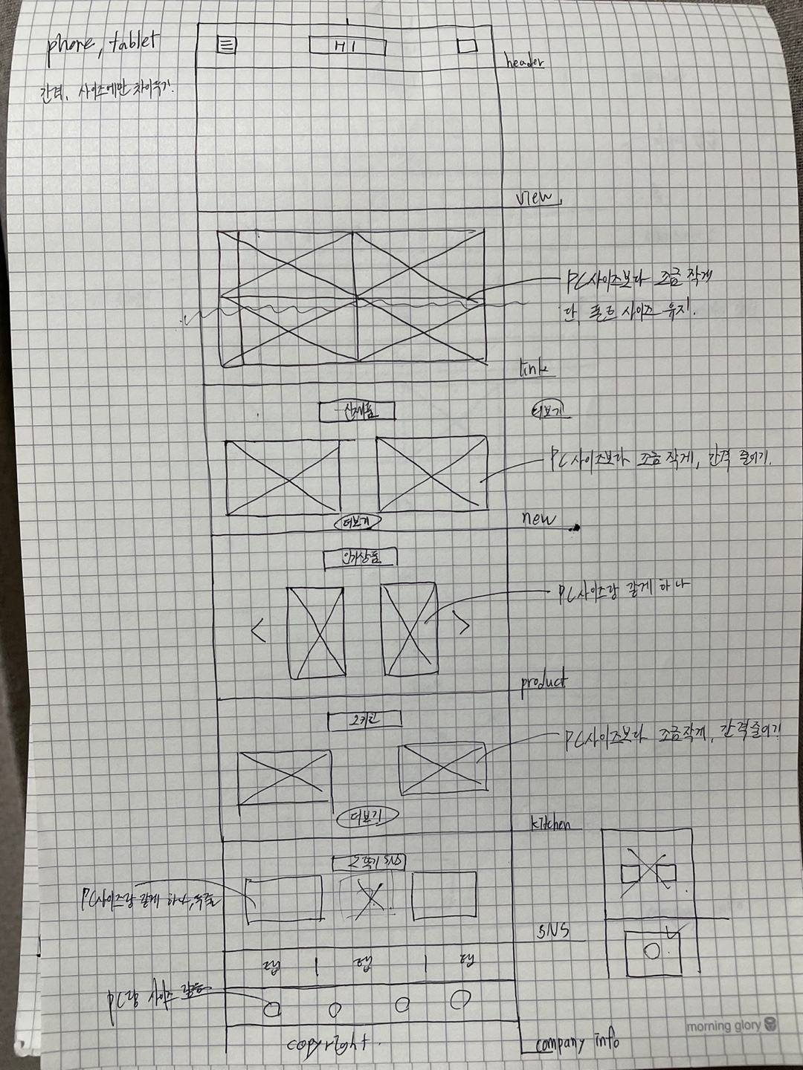
2-1. 스케치
1. 2. 3. 4.
1. 기존페이지 스케치(문제점 및 기능 파악)
2. 변경할 부분에 대한 디자인 구상
3. 변경 디자인 확인 및 기능 구현 계획 작성
4. 반응형 디자인 제작(mobile, tablet)

Slide 10
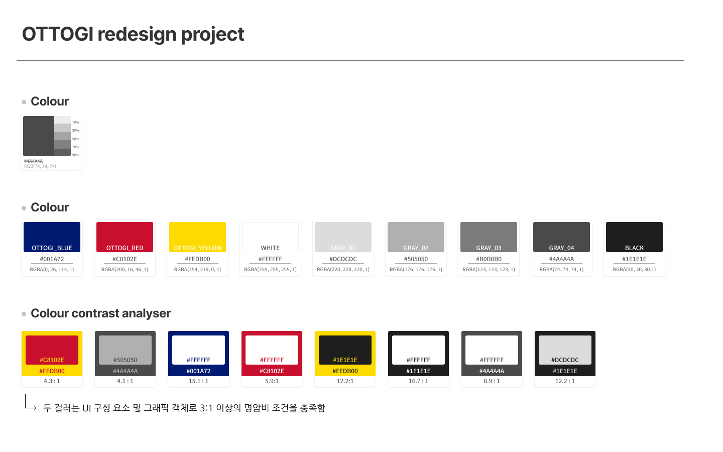
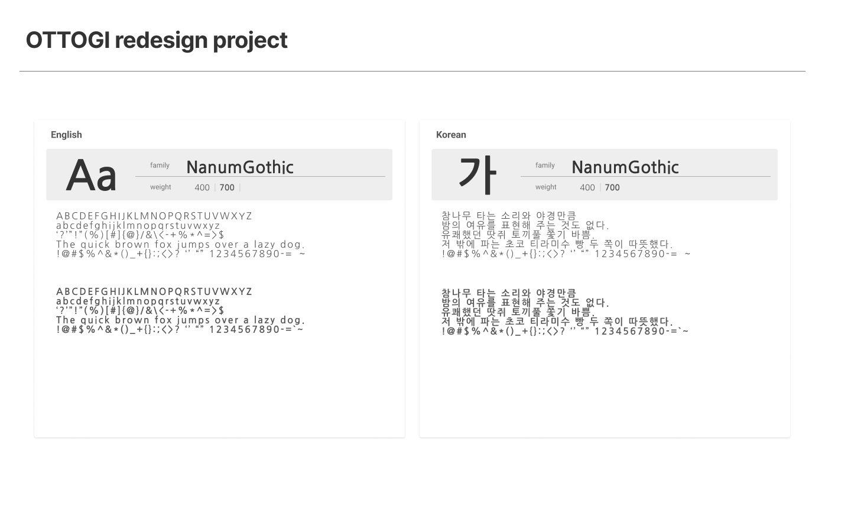
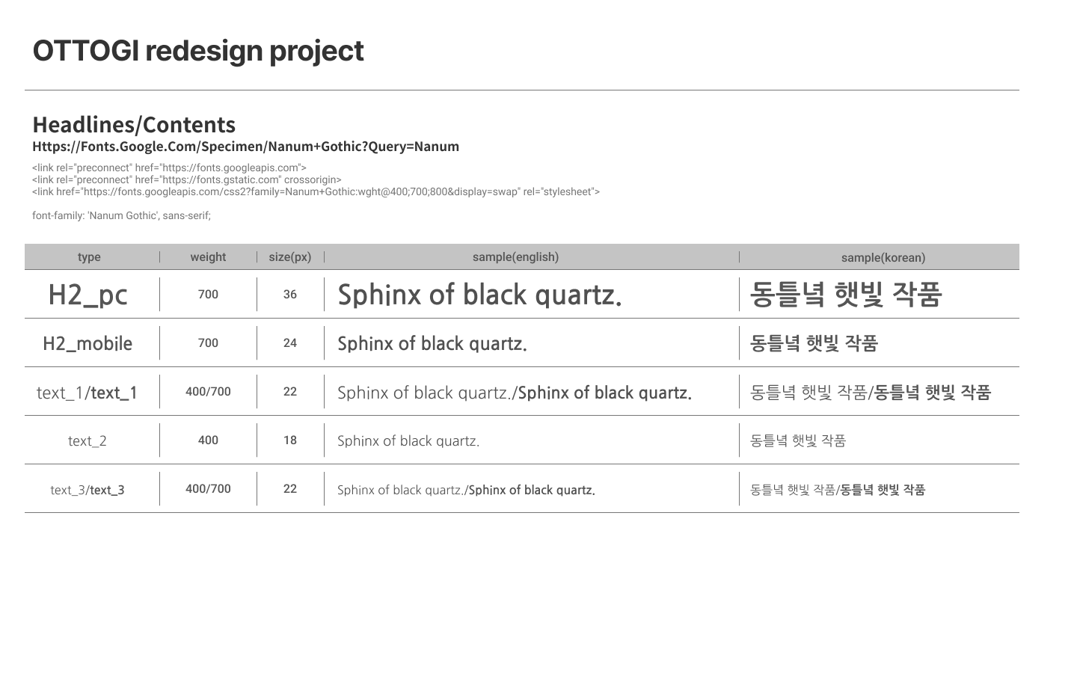
2-2. 가이드라인 제작 - 색상, 폰트
1.
2.
1. 색상
- 색상(투명도 포함)
- 명도대비
2. 폰트
- 폰트 종류 및 굵기
- 텍스트 종류별 크기 및 굵기

Slide 11
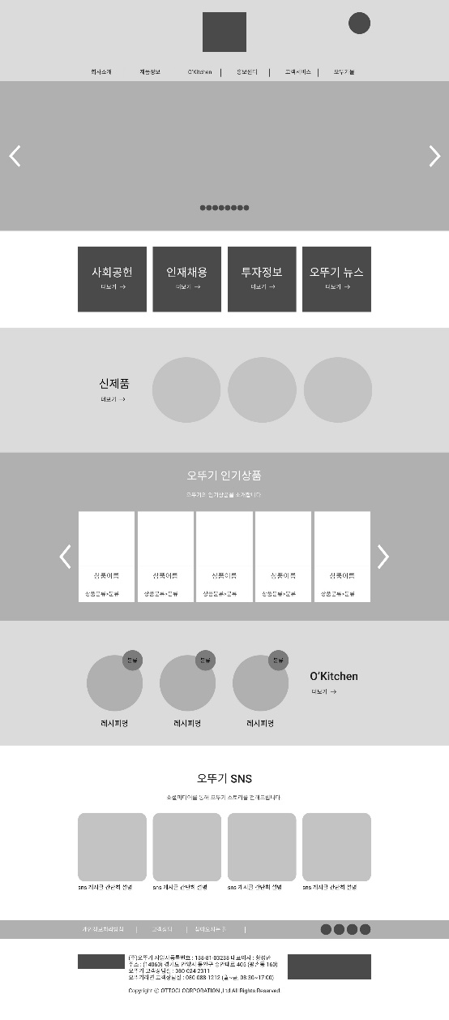
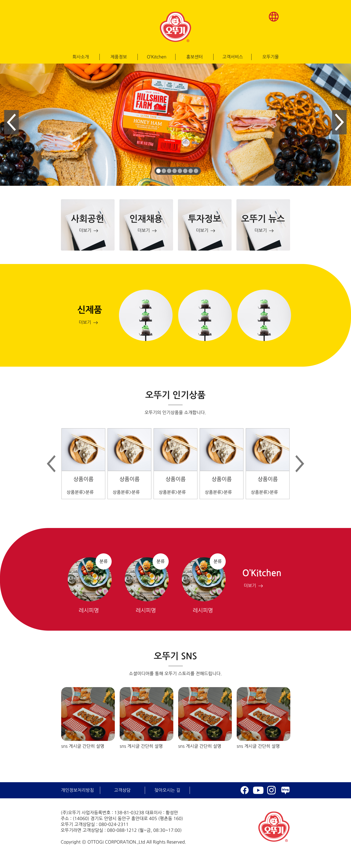
2-3. 프로토타입 제작 - PC 기준(1440px)
- 컨텐츠 사이즈 및 간격 조정을 통해 보기 편한 구성으로 수정

Slide 12
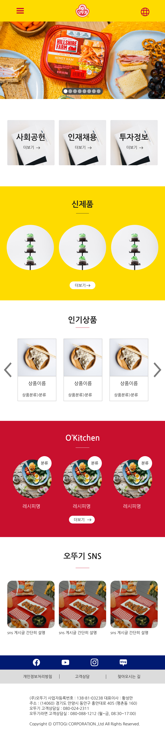
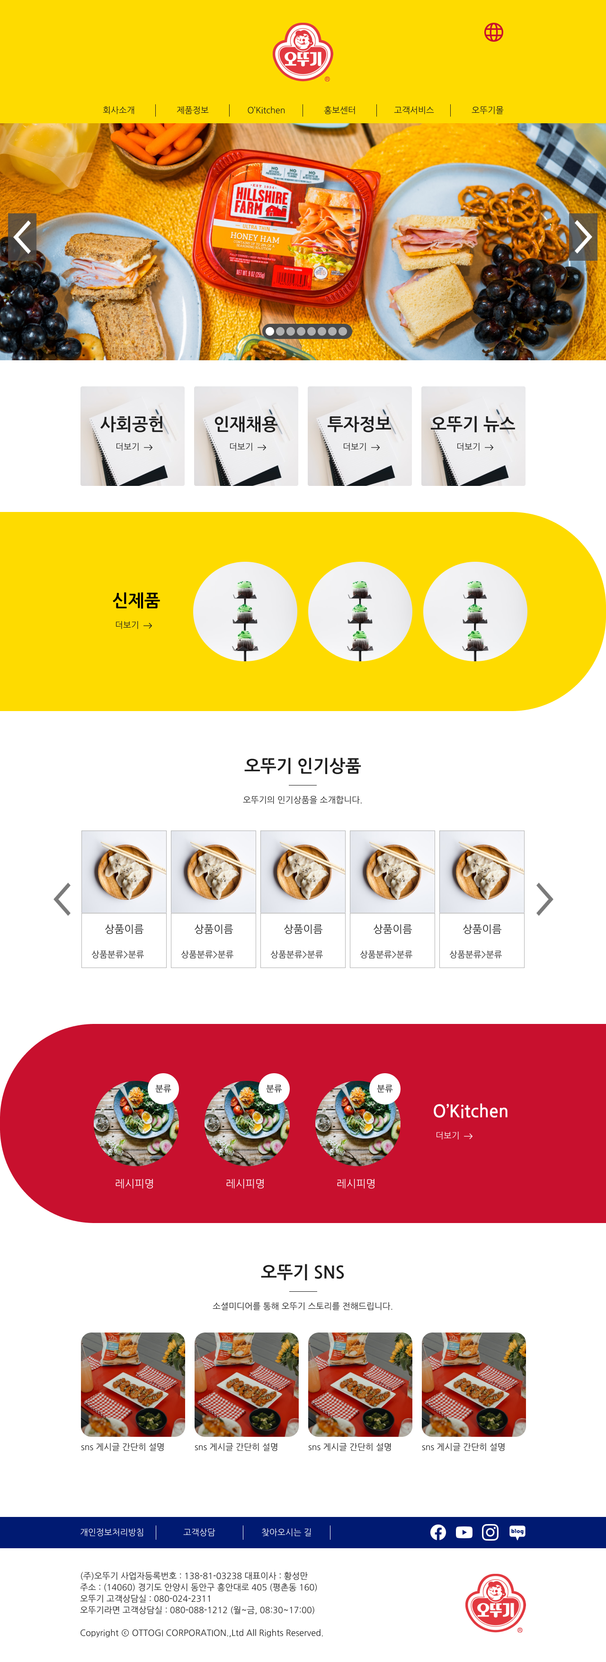
2-3. 프로토타입 제작 - 반응형
mobile(320px)
tablet(768px)
lap-top(1280px)

Slide 13
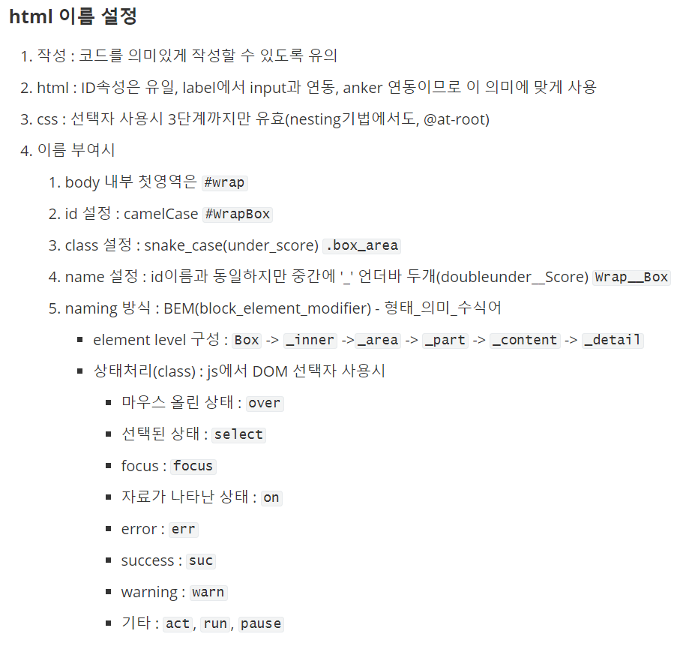
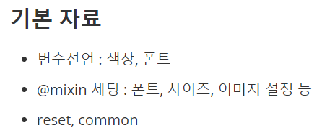
3-1. 가이드라인 제작 - 코딩
1.
2.
1. 네이밍 기법을 통일화하여 네이밍 소요시간 단축
2. 기본자료를 미리 준비함으로써 코딩 소요시간 단축

Slide 14
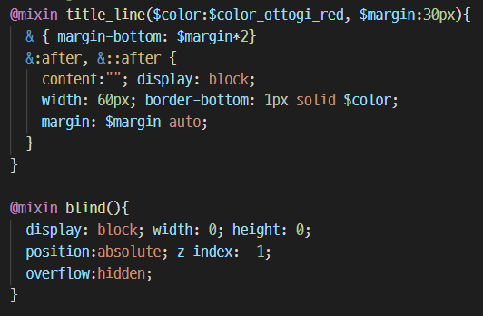
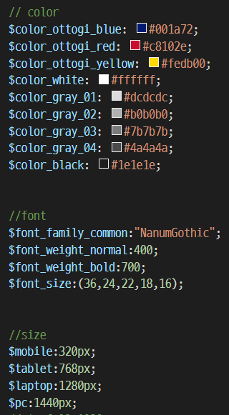
3-1. 가이드라인 제작 - 코딩
1.
2.
1. 공통적으로 사용되는 기능을 mixin으로 지정하여 작업 간편화
2. 가이드라인(색상, 폰트)를 변수로 지정하여 작업 단순화

Slide 15
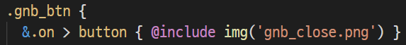


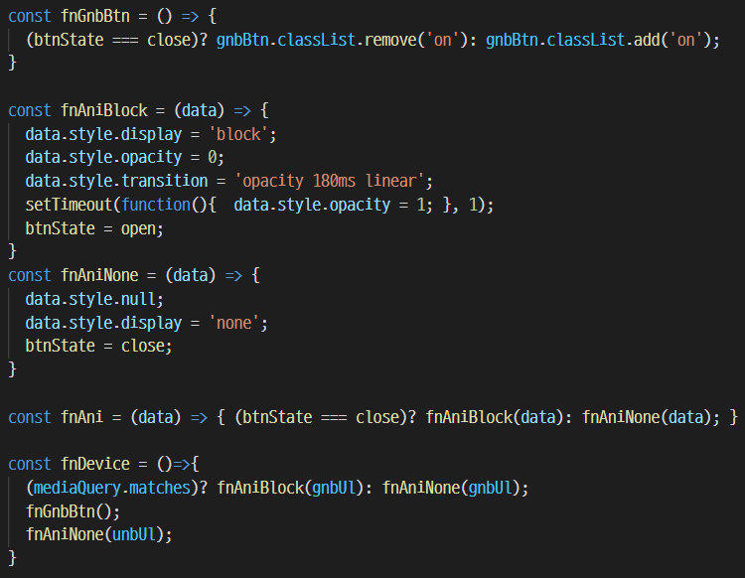
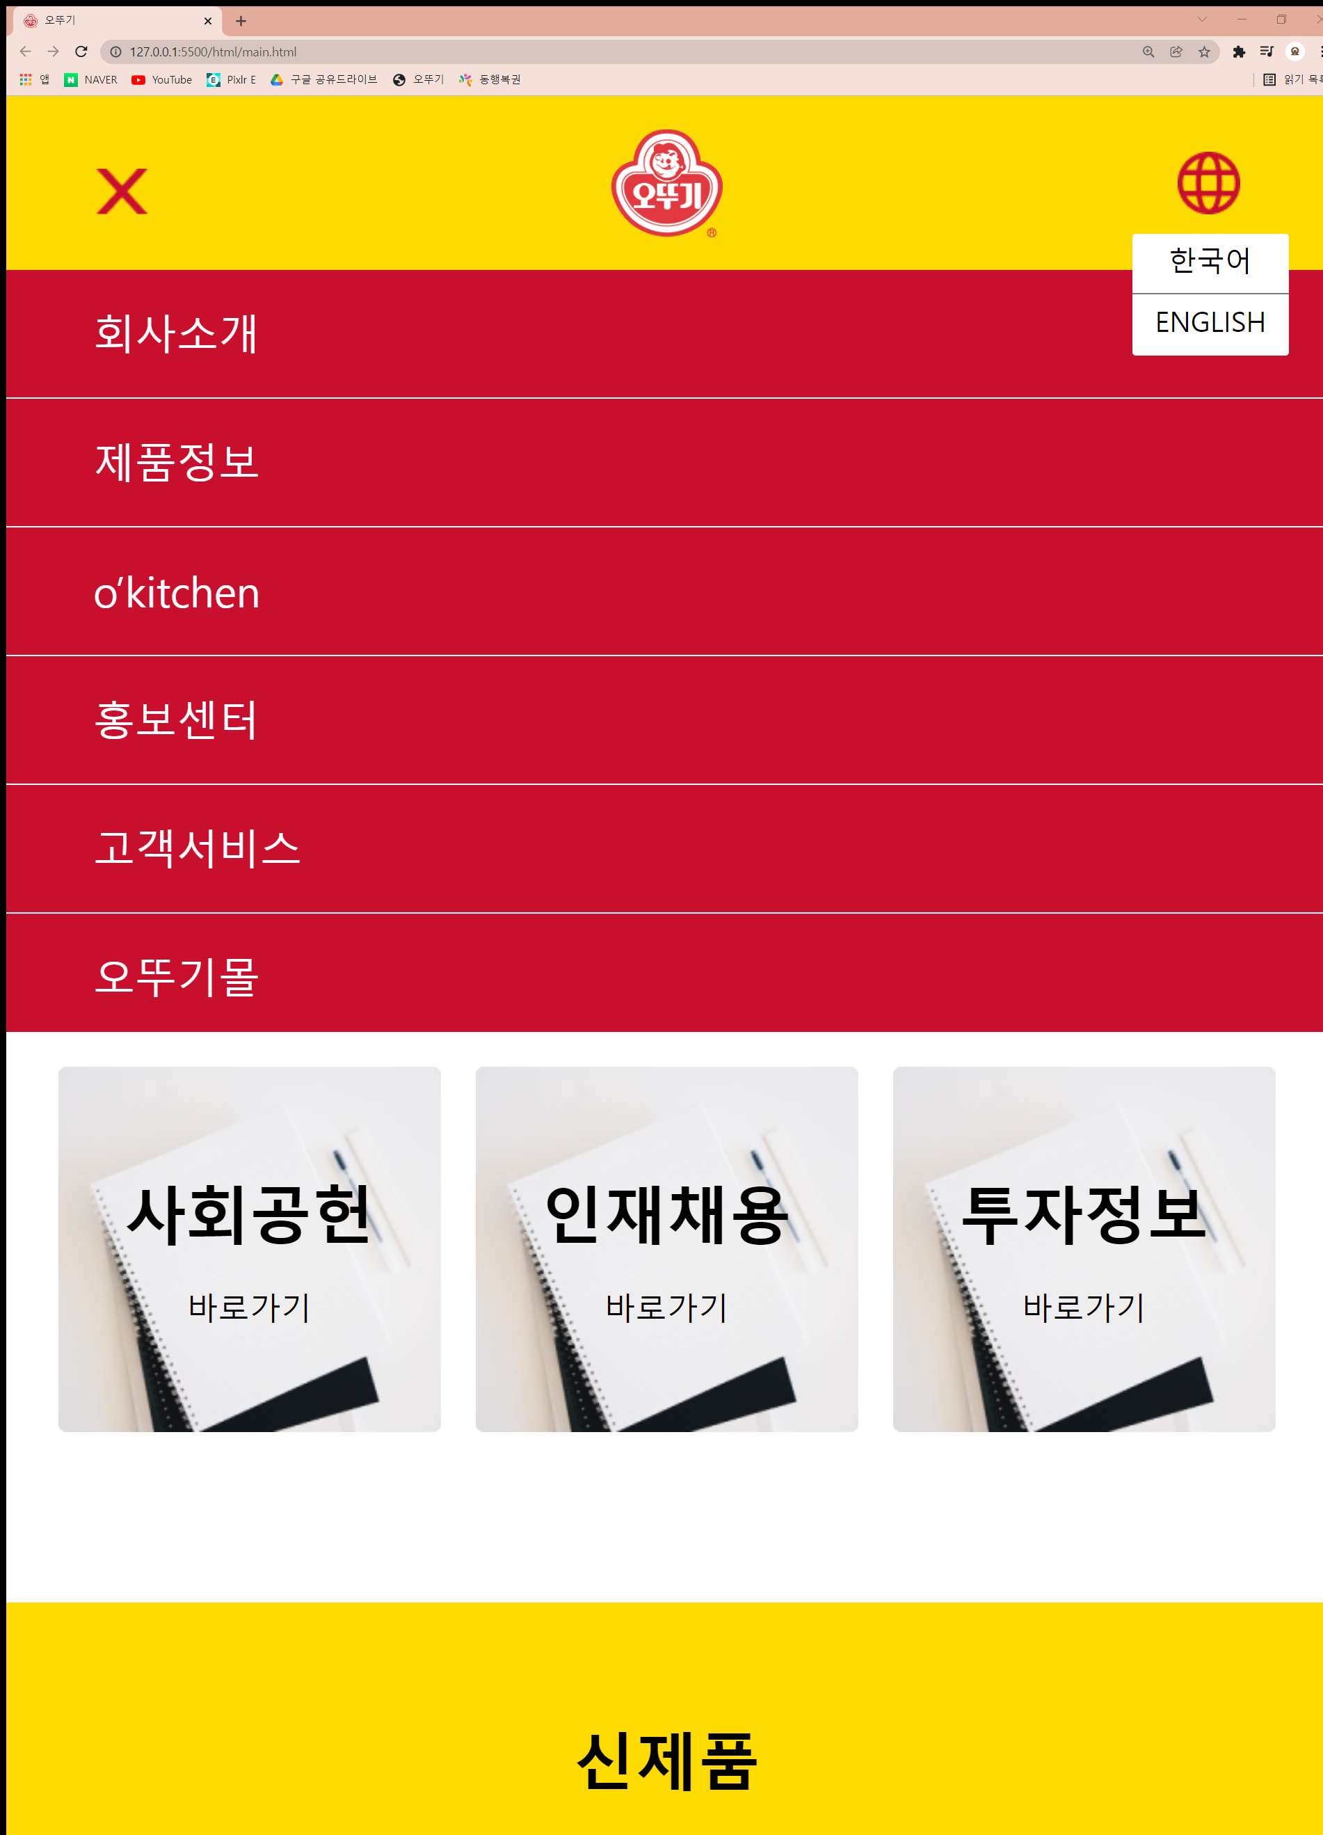
3-2. 주요기능 - header(클릭 이벤트 발생시 class 부여)
1.
2.
3.
4.
* mobile(320px), tablet(768px)
1. scss를 통해 class=”on”에 대한 기능 부여
2. 버튼 아이콘 변경(gnb)
3. 버튼 클릭시 상세메뉴의 display 조정 및 애니메이션 기능(gnb, unb 공통)
4. 디바이스 크기가 변경된 후 gnb가 보이지않는 오류를 방지하기 위한 기능

Slide 16
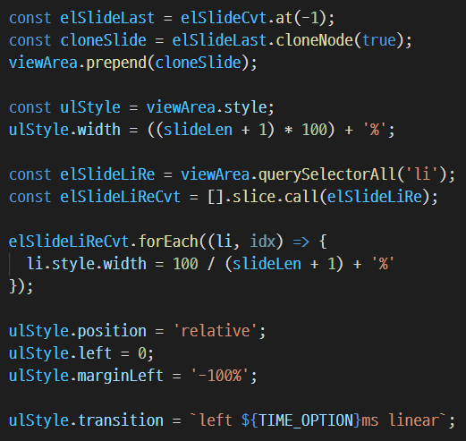
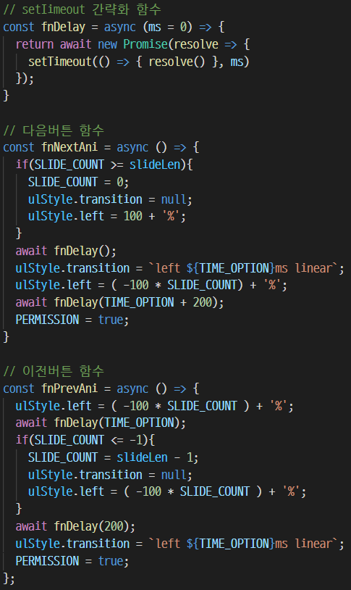


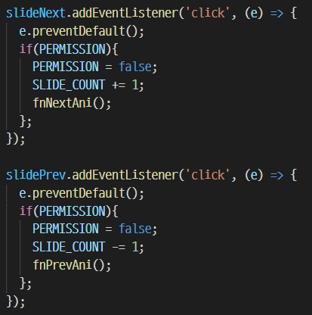
3-2. 주요기능 - 메인페이지 view영역(가로형 슬라이드)
1.
3.
2.
* lap-top(1280px) 이상
1. 원활한 기능 구현을 위해 슬라이드 복제 및 영향을 받는 요소의 사이즈 조정
2. 버튼 클릭시 다음/이전 슬라이드로 이동하는 기능 구현
3. permission을 통해 버튼 연속 클릭시 발생하는 오류 방지

Slide 17
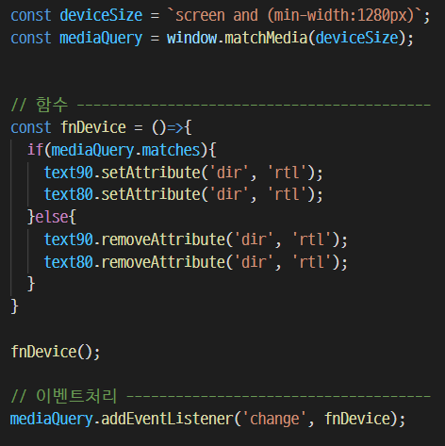
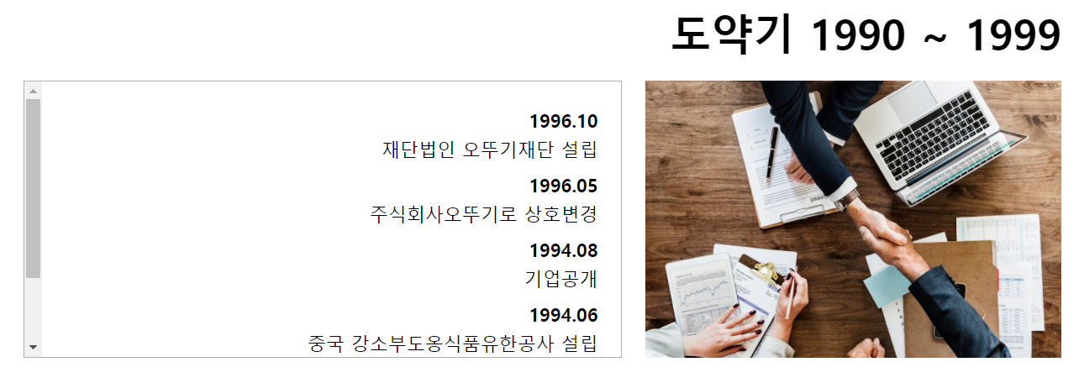
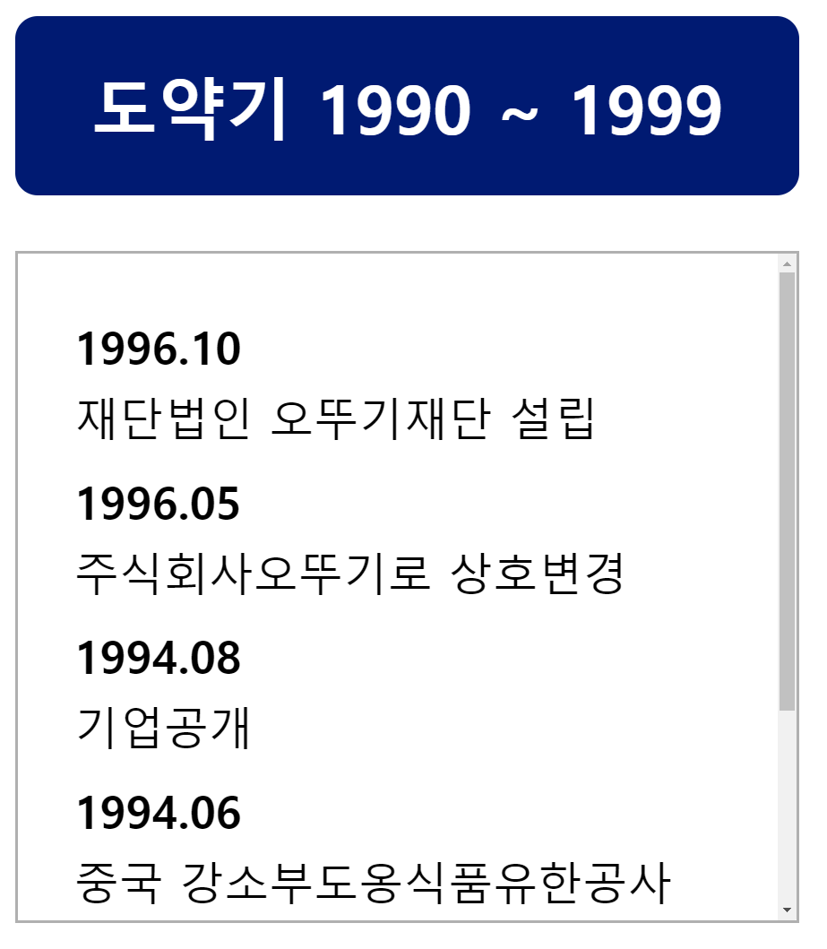
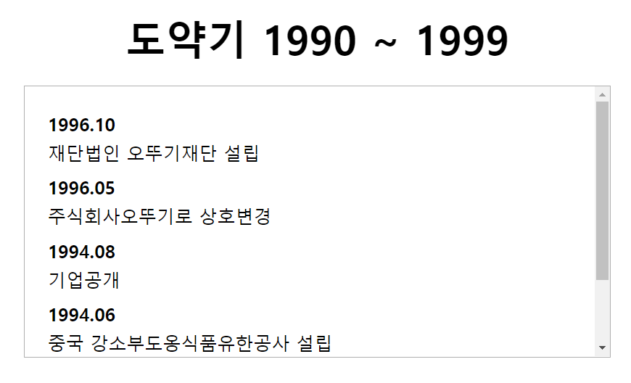
3-2. 주요기능 - 기업연혁(디바이스에 따라 속성 부여)
1.
2.
3.
lap-top -
mobile -
tablet -
* mobile(320px), tablet(768px) - lap-top(1280px)이상
1. 반응형웹을 위해 기준이되는 디바이스 크기를 변수 지정
2. 기준 크기에 따라 스크롤 위치를 바꿀 수 있도록 기능 구현
3. 함수 기본수행 및 화면 크기 변경시마다 함수가 수행될 수 있도록 이벤트 처리

Slide 18
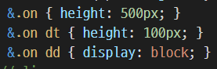
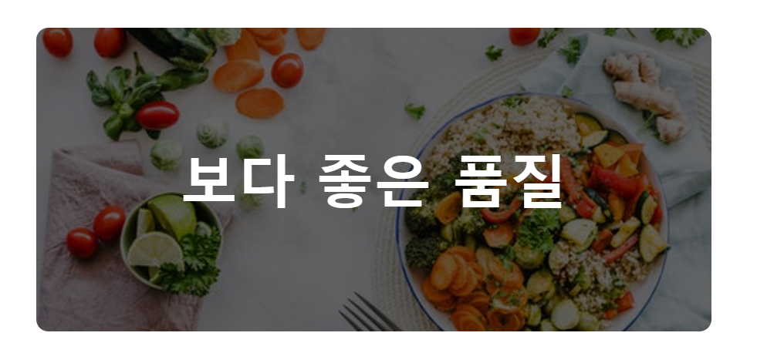
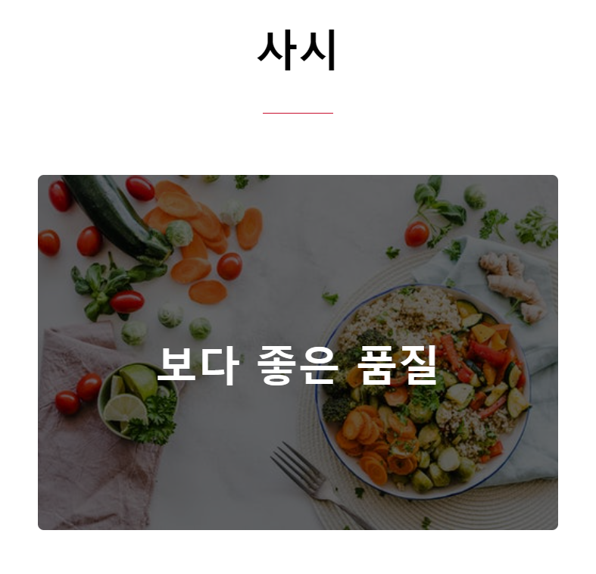
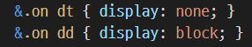
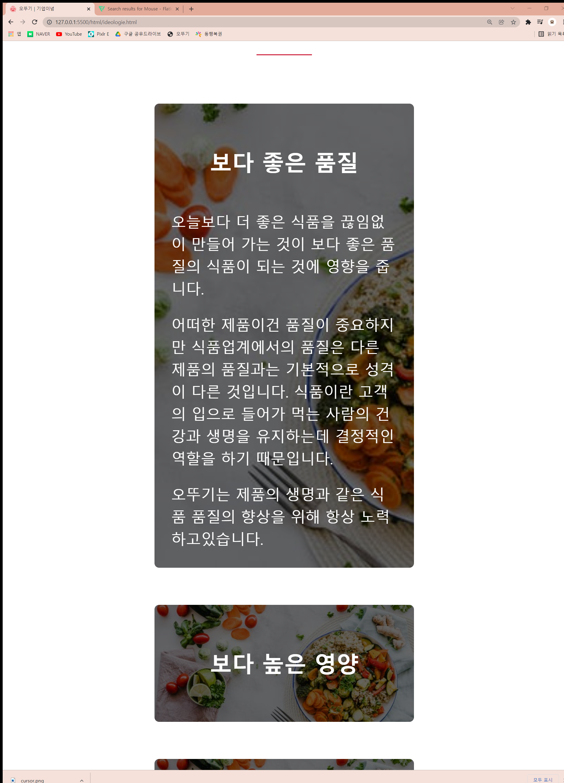
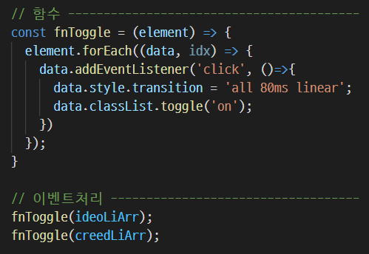
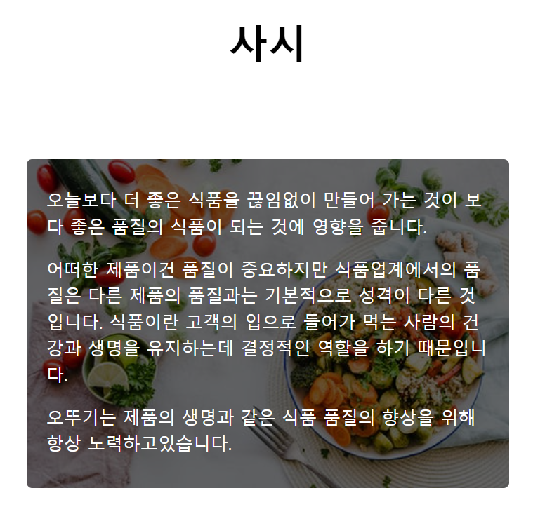
3-2. 주요기능 - 기업이념(toggle)
모바일
태블릿
- mobile
1.
2.
- tablet
* mobile(320px), tablet(768px)
1. scss를 통해 class=”on”에 대한 기능 부여
2. 요소 클릭시 상세내용이 display:block 되도록 기능 구현(애니메이션)

Slide 19
3-3. 보완사항
1. main 페이지의 view 영역
- 이미지 첨부
- 모바일, 태블릿 환경에 터치 슬라이드 기능 추가
- 인디케이터 기능 추가

Slide 20
THE END

